Slide 1
Kynning á kjarasamningi LÍV og SA
14. Mars 2024

Slide 2
Yfirlit
LÍV og SA undirrituðu kjarasamning s.l. fimmtudag sem gildir til fjögurra ára, eða til 31. janúar 2028.
Markmið samningsins er að auka kaupmátt launafólks með því að stuðla að minnkun verðbólgu og lækkun vaxta.
Í þessari kynningu verður farið yfir helstu samningsatriði:
  Launabreytingar
  Desember- og orlofsuppbót
  Orlof
  Kauptaxtaauki og framleiðniauki
  Tilfærslukerfi stjórnvalda
  Önnur mál (starfstengd námskeið, fjarvinna, trúnaðarmenn, o.fl.)
  Forsenduákvæði
  Sérkjarasamningar

Slide 3
Launabreytingar
Laun taka hlutfallshækkun á samningstímanum, með krónutöluhækkun að lágmarki, eins og segir:
  1. febrúar 2024: laun hækka um 3,25% en 23.750 kr. að lágmarki.
  1. janúar 2025: laun hækka um 3,50% en 23.750 kr. að lágmarki.
  1. janúar 2026: laun hækka um 3,50% en 23.750 kr. að lágmarki.
  1. janúar 2027: laun hækka um 3,50% en 23.750 að lágmarki.
Kjaratengdir liðir hækka með samsvarandi hætti.

Slide 4
Desember- og orlofsuppbót
Desemberuppbót fyrir hvert almanaksár miðað við fullt starf er:
  Á árinu 2024 106.000 kr.
  Á árinu 2025 110.000 kr.
  Á árinu 2026 114.000 kr.
  Á árinu 2027 118.000 kr.
Orlofsuppbót fyrir hvert orlofsár (1. maí til 30. apríl) miðað við fullt starf er:
  Á orlofsárinu sem hefst 1. maí 2024 verði orlofsuppbót kr. 58.000.
  Á orlofsárinu sem hefst 1. maí 2025 verði orlofsuppbót kr. 60.000.
  Á orlofsárinu sem hefst 1. maí 2026 verði orlofsuppbót kr. 62.000.
  Á orlofsárinu sem hefst 1. maí 2027 verði orlofsuppbót kr. 64.000.

Slide 5
Aukinn orlofsréttur
Frá og með 1. maí 2024 verður orlofsréttur sem segir (vegna orlofs sem kemur til töku á orlofsárinu sem hefst 1. maí 2025):
  Starfsmaður sem starfað hefur í 6 mánuði hjá sama fyrirtæki og náð hefur 22 ára aldri eða í 6 mánuði hjá sama fyrirtæki eftir framhaldsskólapróf skal eiga rétt á orlofi í 25 daga.
  Eftir 5 ár í sömu starfsgrein skal starfsmaður hafa 25 daga orlof.
  Eftir 5 ár í sama fyrirtæki eða 10 ár í sömu starfsgrein skal starfsmaður hafa 27 daga orlof.
  Eftir 7 ár hjá sama fyrirtæki skal starfsmaður hafa 30 daga orlof.
  Áunninn réttur vegna starfa í sama fyrirtæki endurnýjast eftir tveggja ára starfa hjá nýju fyrirtæki.

Slide 6
Aukinn orlofsréttur
Frá og með 1. maí 2025 verður orlofsréttur sem segir (vegna orlofs sem kemur til töku á orlofsárinu sem hefst 1. maí 2026):
  Starfsmaður sem starfað hefur í 6 mánuði hjá sama fyrirtæki og náð hefur 22 ára aldri eða í 6 mánuði hjá sama fyrirtæki eftir framhaldsskólapróf skal eiga rétt á orlofi í 25 daga (óbreytt frá 2024).
  Eftir 5 ár í sömu starfsgrein skal starfsmaður hafa 26 daga orlof.
  Eftir 4 ár í sama fyrirtæki eða 10 ár í sömu starfsgrein skal starfsmaður hafa 28 daga orlof.
  Eftir 6 ár hjá sama fyrirtæki skal starfsmaður hafa 30 daga orlof.
  Áunninn réttur vegna starfa í sama fyrirtæki endurnýjast eftir tveggja ára starfa hjá nýju fyrirtæki (óbreytt frá 2024).

Slide 7
Framleiðniauki og kauptaxtaauki
Til viðbótar við almennar launahækkanir, hækkun desember- og orlofsuppbóta, og útvíkunn orlofsréttur, var samið um framleiðniauka og kauptaxtauka.
Framleiðniauki er viðbótar hækkun launa sem kemur til greiðslu á samningstímanum, ef framleiðni eykst umfram 2% á árunum 2025 og 2026. Þetta tryggir launafólki hlutdeild í verðmætaaukningu.
Launa- og forsendunefnd skal í mars 2025, 2026 og 2027 úrskurða um kauptaxtaauka, sýni launavísitala Hagstofu Íslands fyrir almennan vinnumarkað að laun hafi hækkað umfram hækkun lægstu kauptaxta. Kauptaxtaaukinn reiknast sem fullt hlutfall umframhækkunar þeirrar vísitölu samanborið við lægstu taxta.
Komi samhliða til greiðslu framleiðniauki og kauptaxtaauki skulu lágmarkskauptaxtar taka þeim auka sem hærr er hverju sinni.

Slide 8
Aðgerðir og tilfærslukerfi stjórnvalda
Ríkisstjórn Íslands hefur í tengslum við undirritun kjarasamninga kynnt aðgerðarpakka upp á 80 ma.kr. sem styður við markmið um aukinn kaupmátt launafólks.
Aðgerðir stjórnvalda kveða meðal annars á um:
  Hækkun barnabóta
  Hækkun húsnæðisbóta
  Vaxtastuðning
  Afturhald í hækkunum á opinberum gjaldskrám
  Hækkun hámarksgreiðslna í fæðingarorlofi um 50% fyrir 1. janúar 2026.
  Loforð um að vinna að því að brúa umönnunarbilið.
  Gjaldfrjálsar skólamáltíðir
  Byggingu 4000 íbúða á samningstímanum með stofnframlögum og hlutdeildarlánum frá ríkinu.

Slide 9
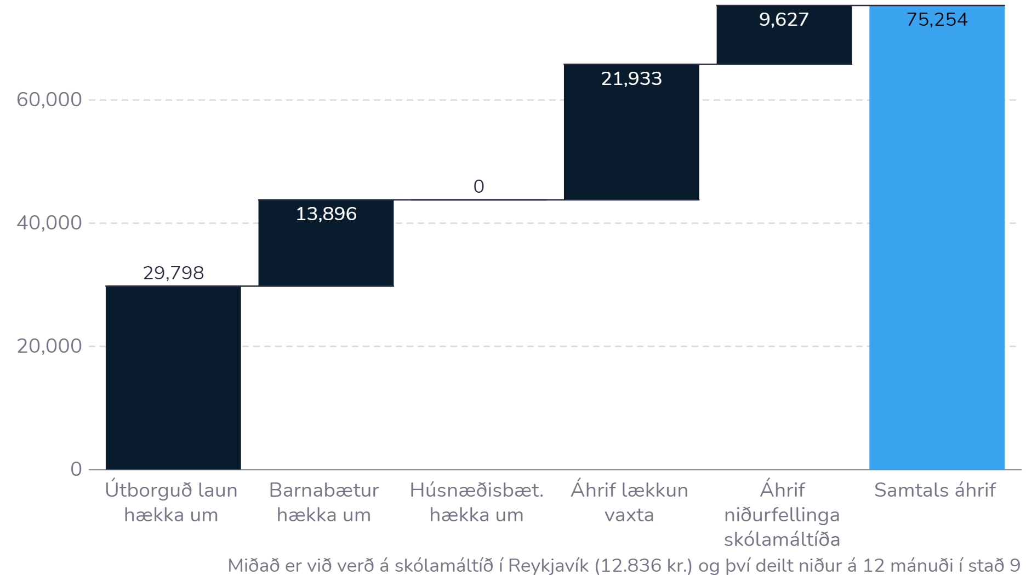
Dæmi 1
Hjón/sambúðarfólk á meðallaunum VR
Tvö börn, eitt í leikskóla, hitt í grunnskóla
Búa í eigin húsnæði
  M.v. 30 mkr. lán til 30 ára

Slide 10
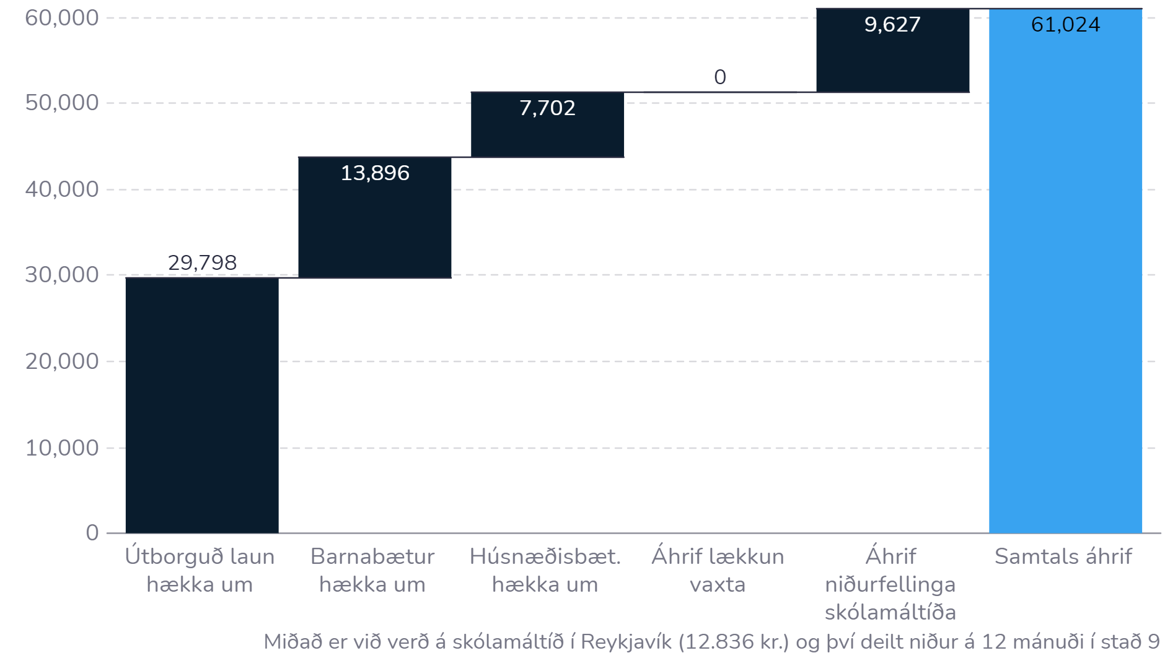
Dæmi 2
Hjón/sambúðarfólk á meðallaunum VR
Tvö börn, eitt í leikskóla, hitt í grunnskóla
Búa í leiguhúsnæði

Slide 11
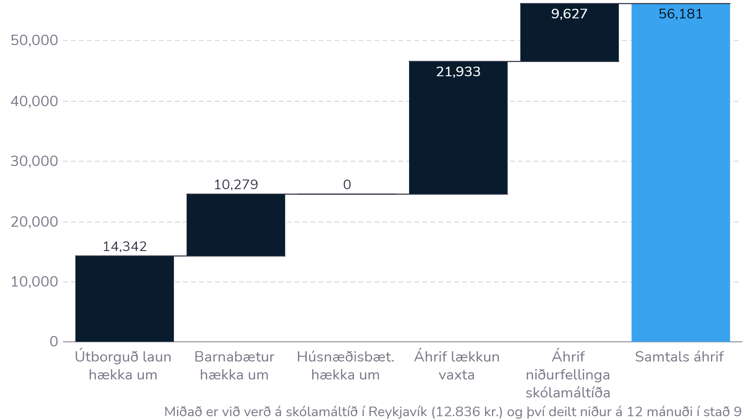
Dæmi 3
Einstaklingur á meðallaunum VR
Tvö börn, eitt í leikskóla, hitt í grunnskóla
Býr í eigin húsnæði
  M.v. 30 mkr. lán til 30 ára

Slide 12
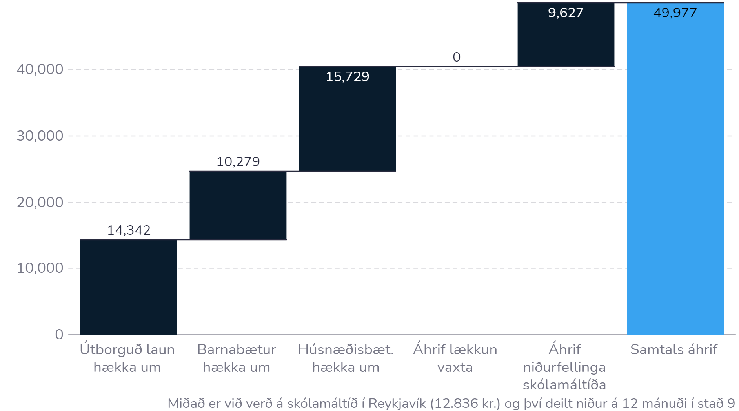
Dæmi 4
Einstaklingur á meðallaunum VR
Tvö börn, eitt í leikskóla, hitt í grunnskóla
Býr í leiguhúsnæði

Slide 13
Önnur mál
Sérstakur kafli um fjarvinnu er nú hluti af kjarasamningi sem skilgreinir betur hvað felst í slíku vinnufyrirkomulagi og kveður á um að gera skal skriflegt samkomulag um reglubundna fjarvinnu. Fjarvinnusamkomulag skal m.a. kveða á um hvering atvinnurekandi bætir eða greiðir beinan kostnað sem stafar af fjarvinnu og sér starfskrafti fyrir viðeignadi tæknilegri aðstoð.
Starfsfólk hefur nú rétt til þess að verja allt að 16 dagvinnustundum á ári til setu á fagtegndum námskeiðum án skerðingu launa.
Starfsfólk sem lýkur fagnámi í verslun og þjónustu eða fær staðfesta færni með fagbréfi á nú rétt á að óska eftir endurskoðun á launum sínum og samsetningu þeirra.
Nú verður heimilt að kjósa þrjá trúnaðarmenn innan fyrirtækis ef fjöldi félagsfólks er meiri en 120 á sömu starfsstöð. Trúnaðarmenn fá einnig aukinn rétt til að sækja námskeið án skerðingar launa.
Bókun í kjarasamningi kveður á um mikilvægi þess að starfsfólk nái að aftengjast utan skilgreinds vinnutíma, til þess að stuðla að heilsusamlegu vinnuumhverfi. Atvinnurekendur og starfsfólk skuli koma sér saman um eðlileg viðmið.

Slide 14
Forsenduákvæði
Til að styrkja markmið kjarasamninga skal sérstök launa- og forsendunefnd taka til starfa, skipuð fulltrúum SA og fulltrúum tilnefndum af samninganefndum þeirra aðildarfélaga ASÍ sem að sameiginlegum samningsforsendum standa.
Verkefni nefndarinnar er að fylgjast með framvindu þeirra þátta í efnahagslífinu sem áhrif geta haft á markmið samningsins, leggja formlegt mat á forsendur kjarasamningsins og eftir atvikum semja um viðbrögð við forsendubresti.
Í september 2025 skal taka formlega afstöðu til eftirfarandi forsendna:
  12 mánaða verðbólga í ágúst 2025 mælist ekki yfir 4,95%. Forsenda þessi telst þó hafa staðist ef verðbólga á 6 mánaða tímabilinu frá mars – ágúst 2025 verður 4,7% eða lægri miðað við árshraða.
  Lagabreytingar sem heitið er og fram koma í yfirlýsingu ríkisstjórnar Íslands, dags. 7. mars. 2024, skulu hafa náð fram að ganga.
Í september 2026 skal taka formelga afstöðu til eftirfarandi forsendu:
  12 mánaða verðbólga í ágúst 2025 mælist ekki yfir 4,7%. Forsenda þessi telst þó hafa staðist ef verðbólga á 6 mánaða tímabilinu frá mars – ágúst 2025 verður 4,4% eða lægri miðað við árshraða.

Slide 15
Viðbrögð við forsendubresti
Komist launa- og forsendunefnd að þeirri niðurstöðu að forsendur samnings séu brostnar skal semja um viðbragð sem hefur jákvæð áhrif á framvindu þeirra markmiða sem samingsaðilar hafa sett sér um minni verðbólgu, verðbólguvæntingar, lækkun stýrivaxta og bættan hag launafólks og bætta samkeppnishæfni íslensks atvinnulífs.
Náist ekki samkomulag um viðbrögð við forsendubresti hafa samningsaðilar rétt til þess að segja samningnum upp með eftirfarandi hætti:
  Vegna endurskoðunar í september 2025 skal tilkynna uppsögn samnings fyrir kl 16:00 þann 8. október 2025 og fellur samningurinn þá úr gildi þann 31. október 2025.
  Vegna endurskoðunar í september 2026 skal tilkynna uppsögn samnings fyrir kl 16:00 þann 8. október 2026 og fellur samningurinn þá úr gildi 31. október 2026.

Slide 16
Sérkjarasamningar
Breyting var gerð á sérkjarasamningi milli VR/LÍV og SA vegna starfsfólks í apótekum sem kveður á um að í þeim apótekum þar sem krafist er sérstaks skófatnaðar við vinnu skal atvinnurekandi leggja fastráðnu starfsfólki til eitt par af skóm á ári.
Breyting var gerð á sérkjarasamningi milli VR/LÍV og SA vegna starfsfólks gestamóttöku sem kveður á um ferðir til og frá vinnustað á höfuðborgarsvæðinu greiðist af atvinnurekanda, á þeim tíma sem strætisvagnar ganga ekki. Sama regla gildir á öðrum þéttbýlisstöðum þar sem almenningsvagna ganga frá morgni til kvölds alla daga vikunnar. Greiðslan er 1.975 en fjárhæðin skal uppfæra á sama tíma og almennar launahækkanir samkvæmt undirvísitölu neysluverðs 07322 leigubifreiðar (227,1).
Sérkjarasamningur milli VR/LÍV og Icelandair/SA vegna starfsfólks í farþega- og hleðsluþjónustu á Keflavíkurflugvelli var til skoðunar og eins og kunnugt er var þess krafist að vaktafyrirkomulagi yrði breytt. Samið var um bókun um að unnið yrði að breytingu á fyrirkomulaginu og skal þeirri vinnu vera lokið eigi síðar en 20. desember 2024.

Slide 17
Samantekt
Nýr kjarasamningar LÍV og SA gildir frá 1. febrúar 2024 til 31. janúar 2028.
Samningurinn kveður á um almenna hlutfallshækkun launa, með ákveðna krónutölulækkun að lágmarki, á hverju ári samningstímabilsins.
Orlofsréttur hefur verið aukinn, desember- og orlofsuppbót hækkuð, og mögulegar viðbótar launahækkanir tryggðar í gegnum framleiðniauka og kauptaxtaauka (að uppfylltum skilyrðum).
Markmið samnings er að auka kaupmátt launafólks með lækkun verðbólgu og vaxta, en aðgerðir stjórnvalda í tengslum við barnabætur, húsnæðisbætur, vaxtastuðning o.fl. munu stuðla að því markmiði.
Forsenduákvæði tryggja að hægt verði að fylgjast með framþróun þátta í efnahagslífinu og bregðast við ef markmið samnings eru ekki uppfyllt.
Sérkjarasamningar hafa verið endurskoðaðir og fjölmörg önnur mál hafa komist í gegn, t.d. í tengslum við fjarvinnu og rétt starfsfólks til að sækja starfstengd námskeið án skerðingu launa.

Slide 18
Takk fyrir

